Slide 2
Project stappenteller
Sessie 3/ Linde Roggeman/ 15-11-2022
Notes:
Hallo allemaal,
Ik ben Linde Roggeman van groep E en ik ga jullie vandaag wat meer uitleg geven over wat wij vorige labsessie gedaan hebben,

Slide 3
Introductie tot android
Notes:
Vorige week kregen we een introductie tot Android en leerden we het programma Android Studio kennen

Slide 4
inleiding
Mock-up UI
Material Design
Interactie: gebruiker-UI
Notes:
In deze presentatie ga ik het hebben over onze mock-up UI. Ik ga jullie vertellen hoe we te werk zijn gegaan en hoe we uiteindelijk alles gerealiseerd hebben met Material Design. Ten slotte ga ik het hebben over de interactie met de gebruiker.

Slide 5

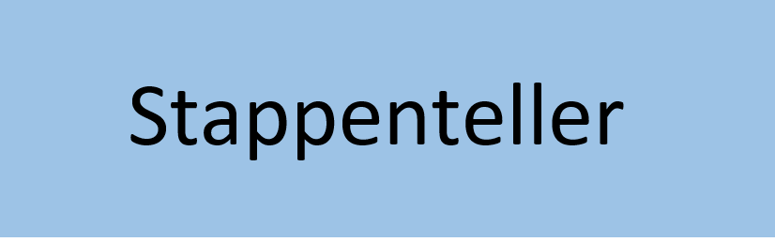
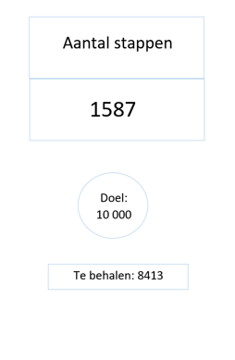
Mock-up Ui
Notes:
We zijn begonnen met het creëren van een design op Word. We hebben dus eerst nagedacht wat we allemaal wouden op onze app. Op die manier konden we gestructureerd te werk gaan in Android Studio.
Als eerste element aan onze mock-up hebben we het aantal stappen toegevoegd, dit is namelijk de essentie van de hele app. Dit hebben we dan ook vrij centraal op onze app gezet en redelijk groot, zodanig dat dit het eerste is wat de gebruiker ziet wanneer hij de app opent.
Daarboven hebben we een vakje toegevoegd met ‘aantal stappen’. Op die manier is het duidelijk voor de gebruiker dat dit het aantal stappen zijn die hij die dag gezet heeft en niet hoeveel hij er nog moet zetten bijvoorbeeld.
Onder het aantal stappen hebben we een cirkel toegevoegd met het doel van de gebruiker. Het is onze bedoeling dat de gebruiker zelf zijn doel kan ingeven. Dit doel verschijnt vervolgens in deze cirkel. Deze cirkel is tegelijk ook een ‘progressbar’, die toont hoever de gebruiker zit bij het behalen van zijn doel. Om onze app nog te verbeteren hebben we er ook nog een vakje aan toegevoegd met hoeveel stappen de gebruiker nog moet behalen.
Om af te sluiten hebben we er nog een titel aan toegevoegd, dit maakt de mock-up iets mooier.

Slide 6
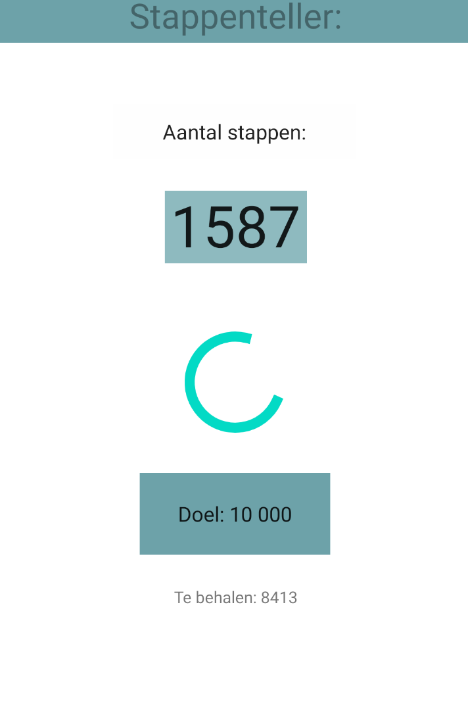
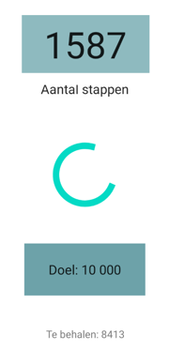
Material design
EditText
EditText
Progressbar
EditText
TextView
Notes:
Vervolgens hebben we ons design proberen maken aan de hand van Android Studio. Dit was wel even zoeken aangezien het de eerste keer was dat we hiermee werkten. We zijn begonnen met het toevoegen van een ‘editText’, die we gebruikten voor het ‘aantal stappen’.
Daarboven hebben we nog een editText gebruikt om dan effectief het aantal stappen weer te geven. Deze twee plaatsen we centraal onder elkaar. Het is onze bedoeling dat dit het eerste is wat de gebruiker ziet wanneer hij de app geopend heeft. Dit is namelijk ook de essentie van onze app. Vervolgens hebben we de progressbar toegevoegd. Maar dit moeten we volgende labsessie nog meer uitwerken.
Onder deze knop voegden we een derde EditText toe. Deze geeft weer wat het doel is van de gebruiker voor het aantal stappen per dag.
Ten slotte voegden we onder deze EditText nog een Textview toe. Die uitrekent hoeveel stappen de gebruiker nog moet zetten die dag om zijn doel te behalen.
Om onze app nog een beetje te verfijnen schreven we bovenaan het scherm ook nog een titel, namelijk ‘Stappenteller’. Hierbij hebben we gebruik gemaakt van een TextInput.

Slide 7
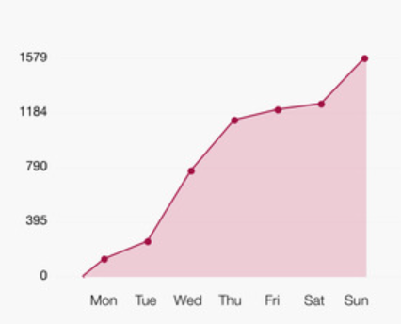
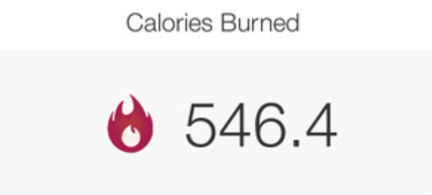
Interactie gebruiker-ui
Grafiek vooruitgang? Aantal calorieën?
Aantal stappen
Dagen
Notes:
Bij de huidige mock-up is er nog niet veel interactie met de gebruiker. Wanneer de gebruiker de app opent, ziet hij het aantal stappen die hij die dag gezet heeft. Daarnaast was het onze bedoeling om een knop toe te voegen waarmee de gebruiker het doel van het aantal stappen per dag op een eenvoudige manier kan aanpassen. Dit hebben we deze labsessie nog niet kunnen realiseren, hiermee kunnen we in de toekomst nog verder aan de slag gaan. In de toekomst zouden we de interactie met de gebruiker nog kunnen verbeteren door bijvoorbeeld een grafiek toe te voegen die een resultaat weergeeft van het aantal stappen dat men per week heeft gezet. We zouden ook nog kunnen berekenen hoeveel calorieën de gebruiker verbrand heeft door de hoeveelheid stappen die hij gezet heeft. Op die manier kunnen we de interactie met de gebruiker in de toekomst nog verbeteren. Voorlopig is dit nog niet het geval.

Slide 8
Conclusie
Leren werken met Android Studio
Nog veel verbeteringen in toekomst
Notes:
Na deze labsessie hebben we dus een eerste mock-up van onze stappenteller. Deze is echter nog heel basic, dus we moeten er nog heel wat aan veranderen. We kunnen deze in de toekomst nog veel verbeteren.

Slide 9



Linde Roggeman Student E Linde.Roggeman@ugent.be T +32 478 19 63 80 www.ugent.be
Universiteit Gent @ugent
@ugent Ghent University

